Slide 1
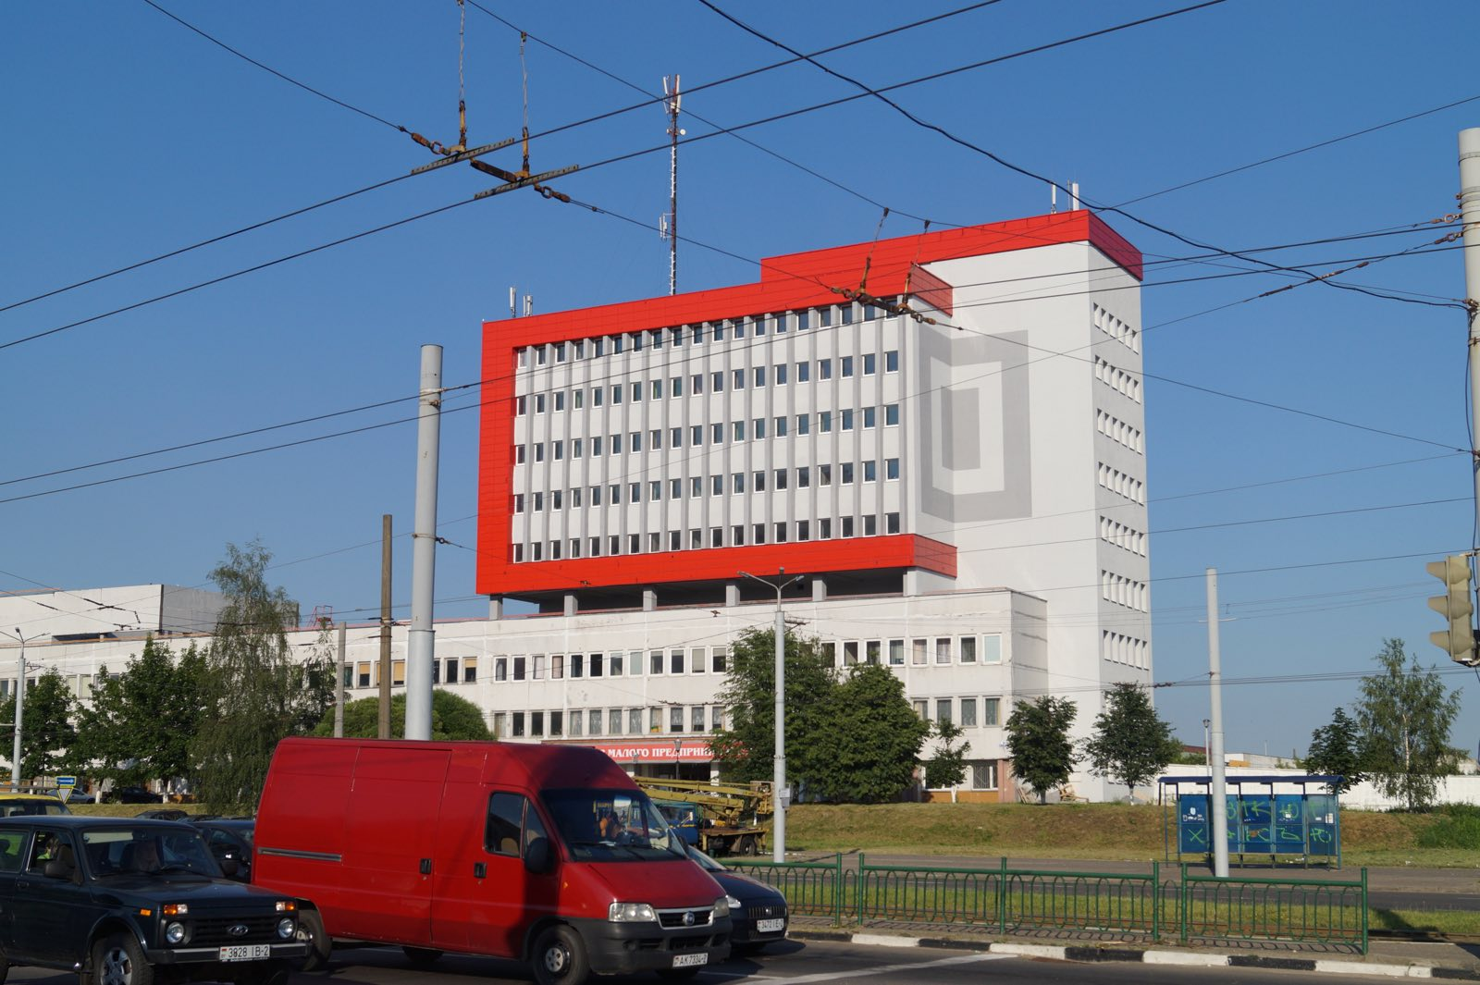
БИЗНЕС-ИНКУБАТОР ТЕХНОПАРК

Slide 2
ИМП ООО ПГ «Закон и Порядок»
имеет 2 статуса:
инкубатора малого предпринимательства (свидетельство № 43, выдано Министерством экономики Республики Беларусь 27.08.2012 г.);
научно технологического парка(свидетельство № 30/1 выдано 29.12.2017 г. ГКНТ Республики Беларусь).

Slide 3
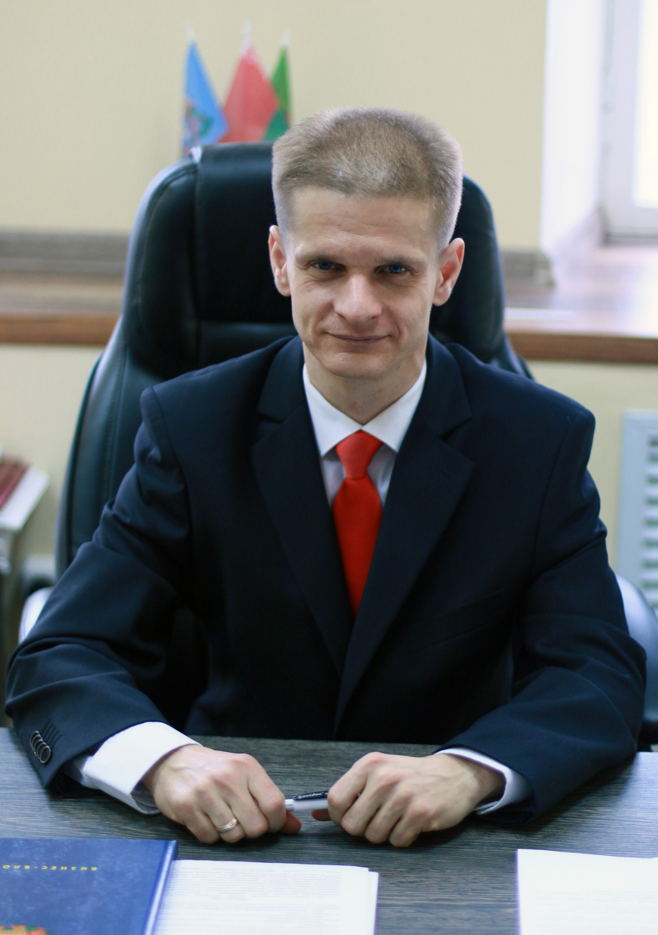
Уважаемые коллеги! Миссия бизнес-инкубатора – повышение экономической активности, увеличение количества предпринимателей, формирование позитивного отношения к предпринимательской инициативе, юридической грамотности и правовой культуры граждан. Мы хотим менять мир при помощи предпринимательства.
Кейзеров М.Т.

Slide 4
БИЗНЕС-ИНКУБАТОР СЕГОДНЯ
20 лет опыта
24 000 м²
200 резидентов
8 зданий

Slide 5
НАШИ ПРЕИМУЩЕСТВА
Комплексное юридическое сопровождение бизнеса
на любом этапе развития
Офисы и производственные помещения
в безвозмездное пользование и льготную субаренду
Современная офисная мебель в безвозмездное пользование
Стартап-школа
Бизнес-образование

Slide 6
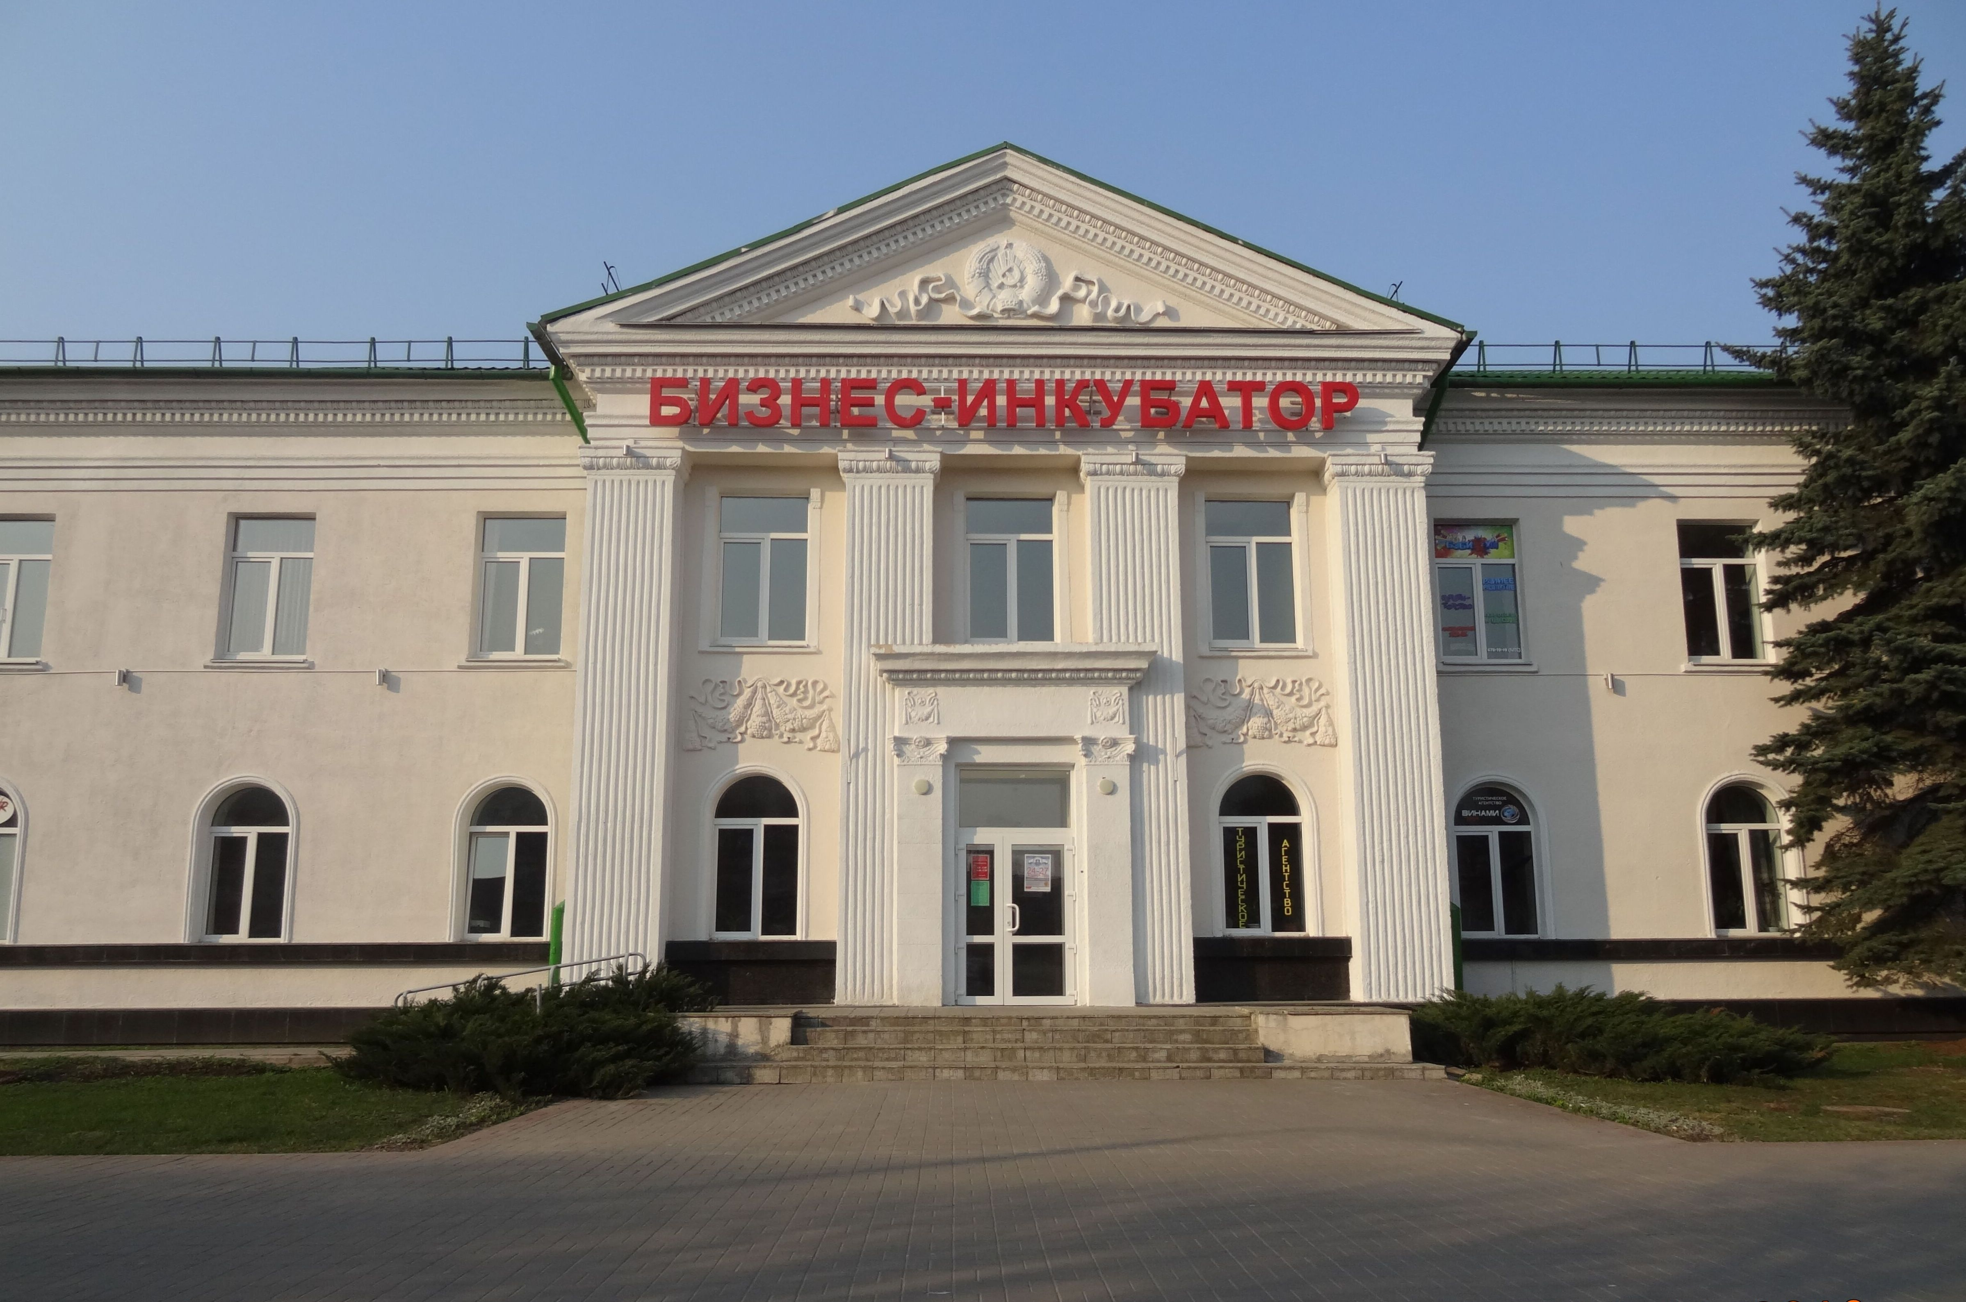
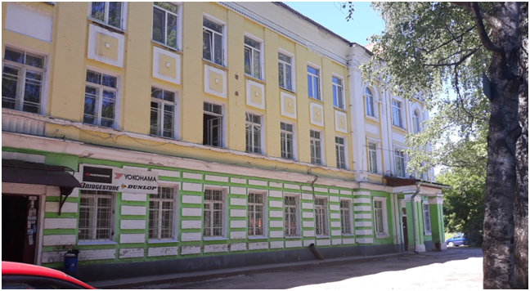
Мы представлены в 3 городах:
г. Витебск
г. Орша
ул. Мира, 8
г. Полоцк
Ул. Юбилейная, 27

Slide 7
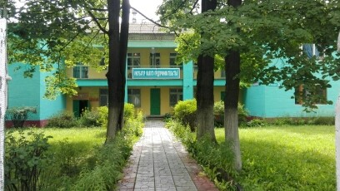
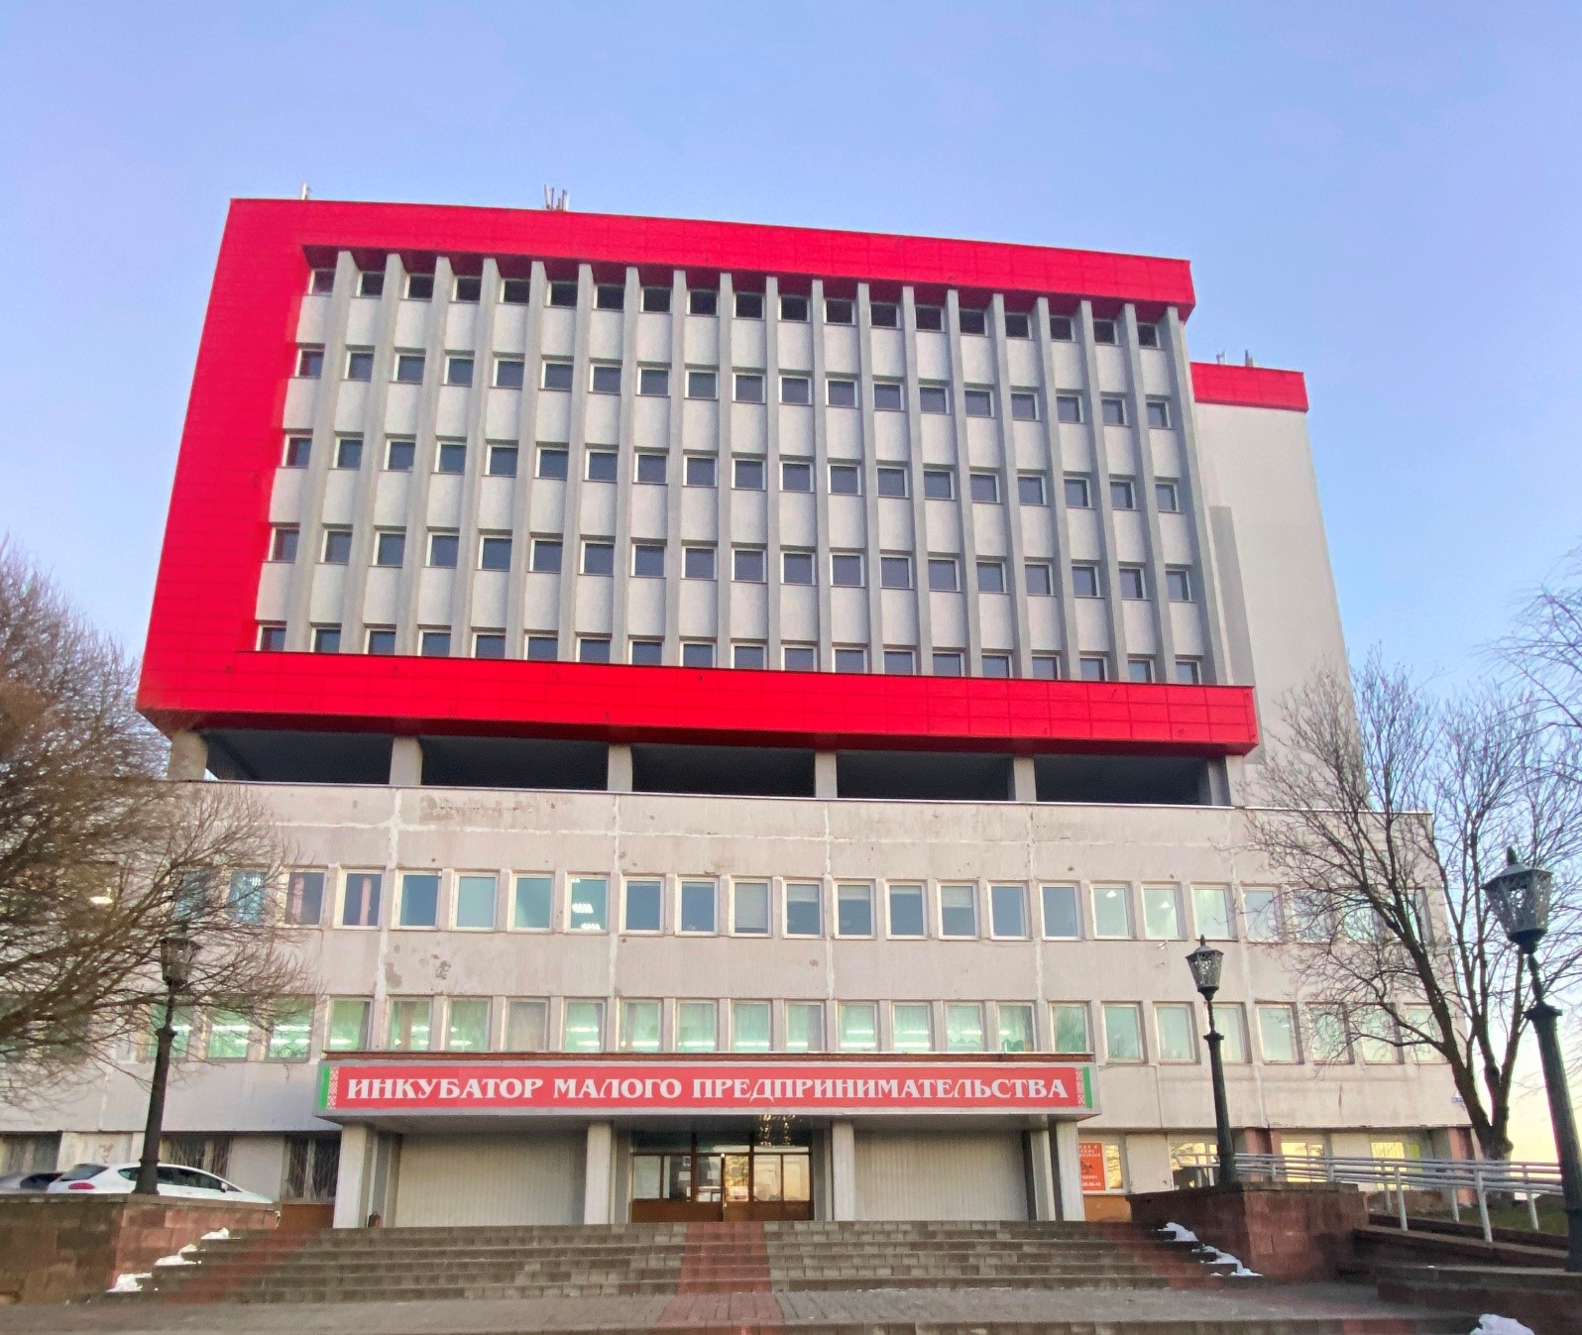
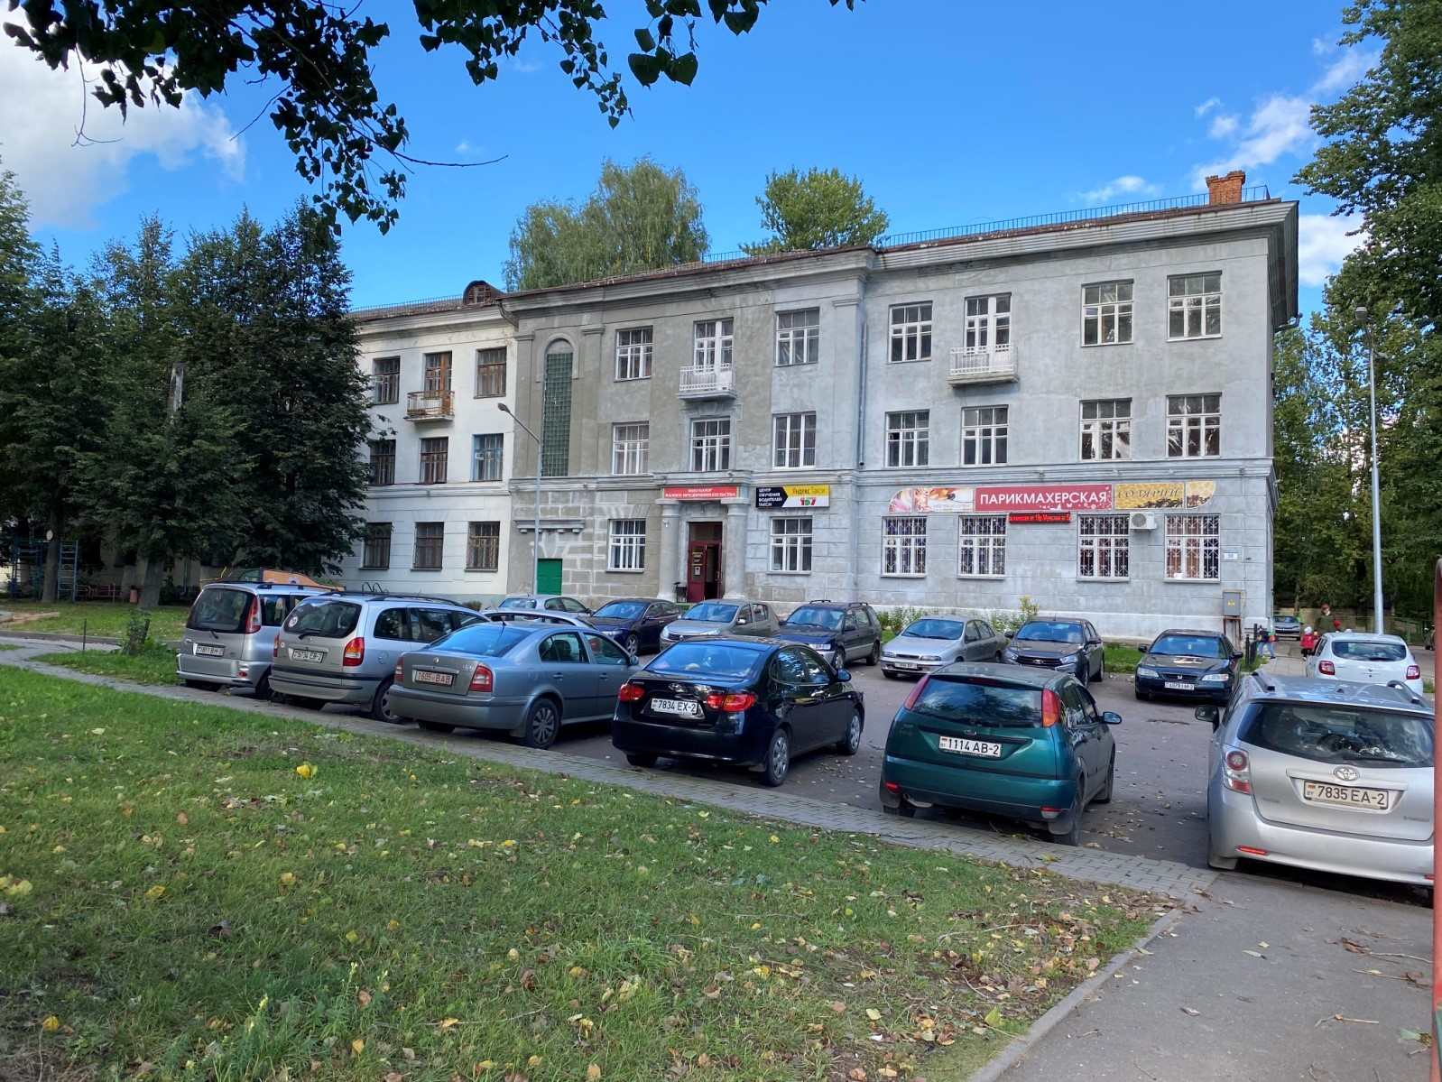
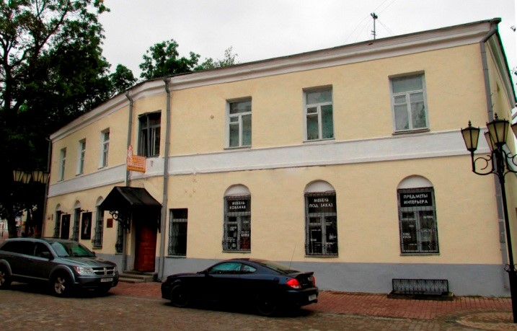
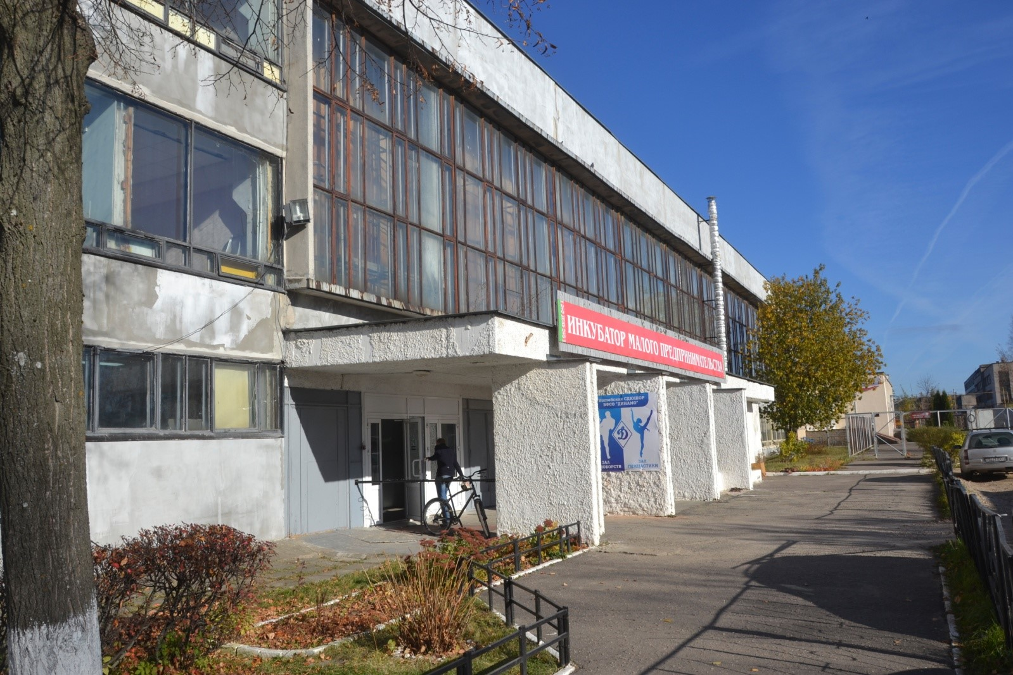
Размещение Вашего бизнеса в г. Витебске возможно в наших 5 зданиях:
ул. Гончарная, 3
ул. П. Бровки, 50
ул. М. Горького, 59
Уул. Толстого, 8
пр-т Фрунзе, 77Л-2

Slide 8
ТЕХНОПАРК- является центром роста технологического предпринимательства, создаваемого на базе промышленных предприятий, научных организаций и частного бизнеса.

Slide 9
Юридическое
сопровождение
бизнеса на всех
этапах развития
Помощь в открытии,
реорганизации и
ликвидации
ЧУП, ООО, ОДО,
ОАО, ЗАО и ИП
Офисные и
производственные
помещения
БИЗНЕС
ТЕХНОПАРК
ИДЕЯ
Разработка
бизнес-планов
Льготное
налогообложение
Бизнес-образование,
стартап-школа,
митапы, хокотоны

Slide 10
ТЕХНОПАРК-ЭТО ПРЕСТИЖНО
Льготное налогообложение
-освобождение от УСН, налог на прибыль 10%
Офисы и помещения по льготной арендной ставке
Офисная мебель в безвозмездное пользование
Современные компьютеры в безвозмездное пользование

Slide 11
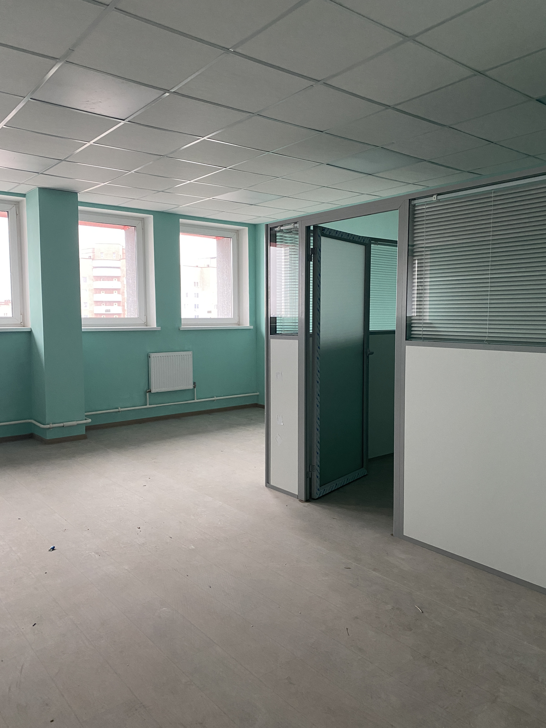
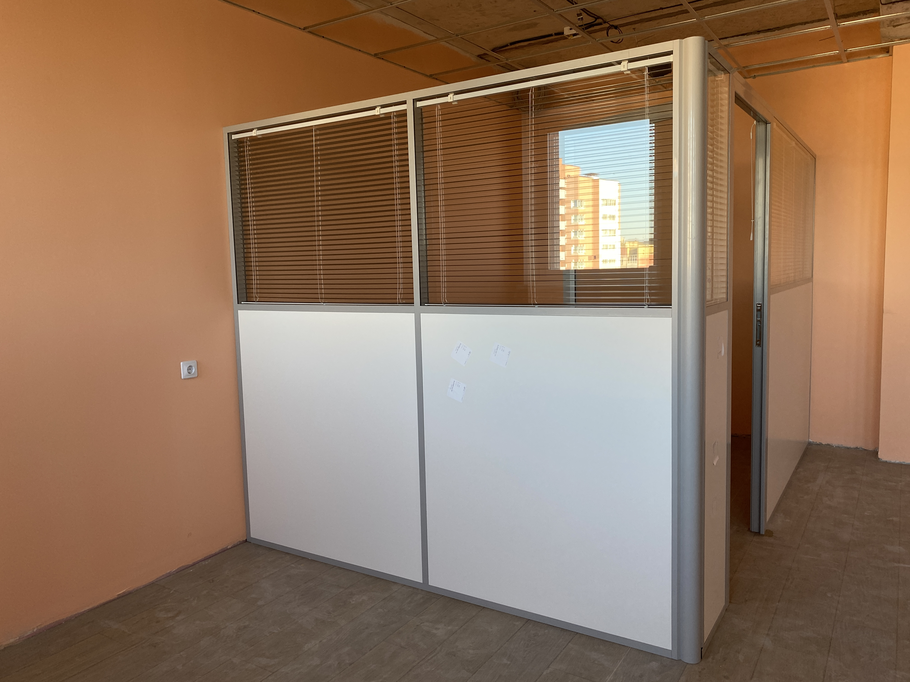
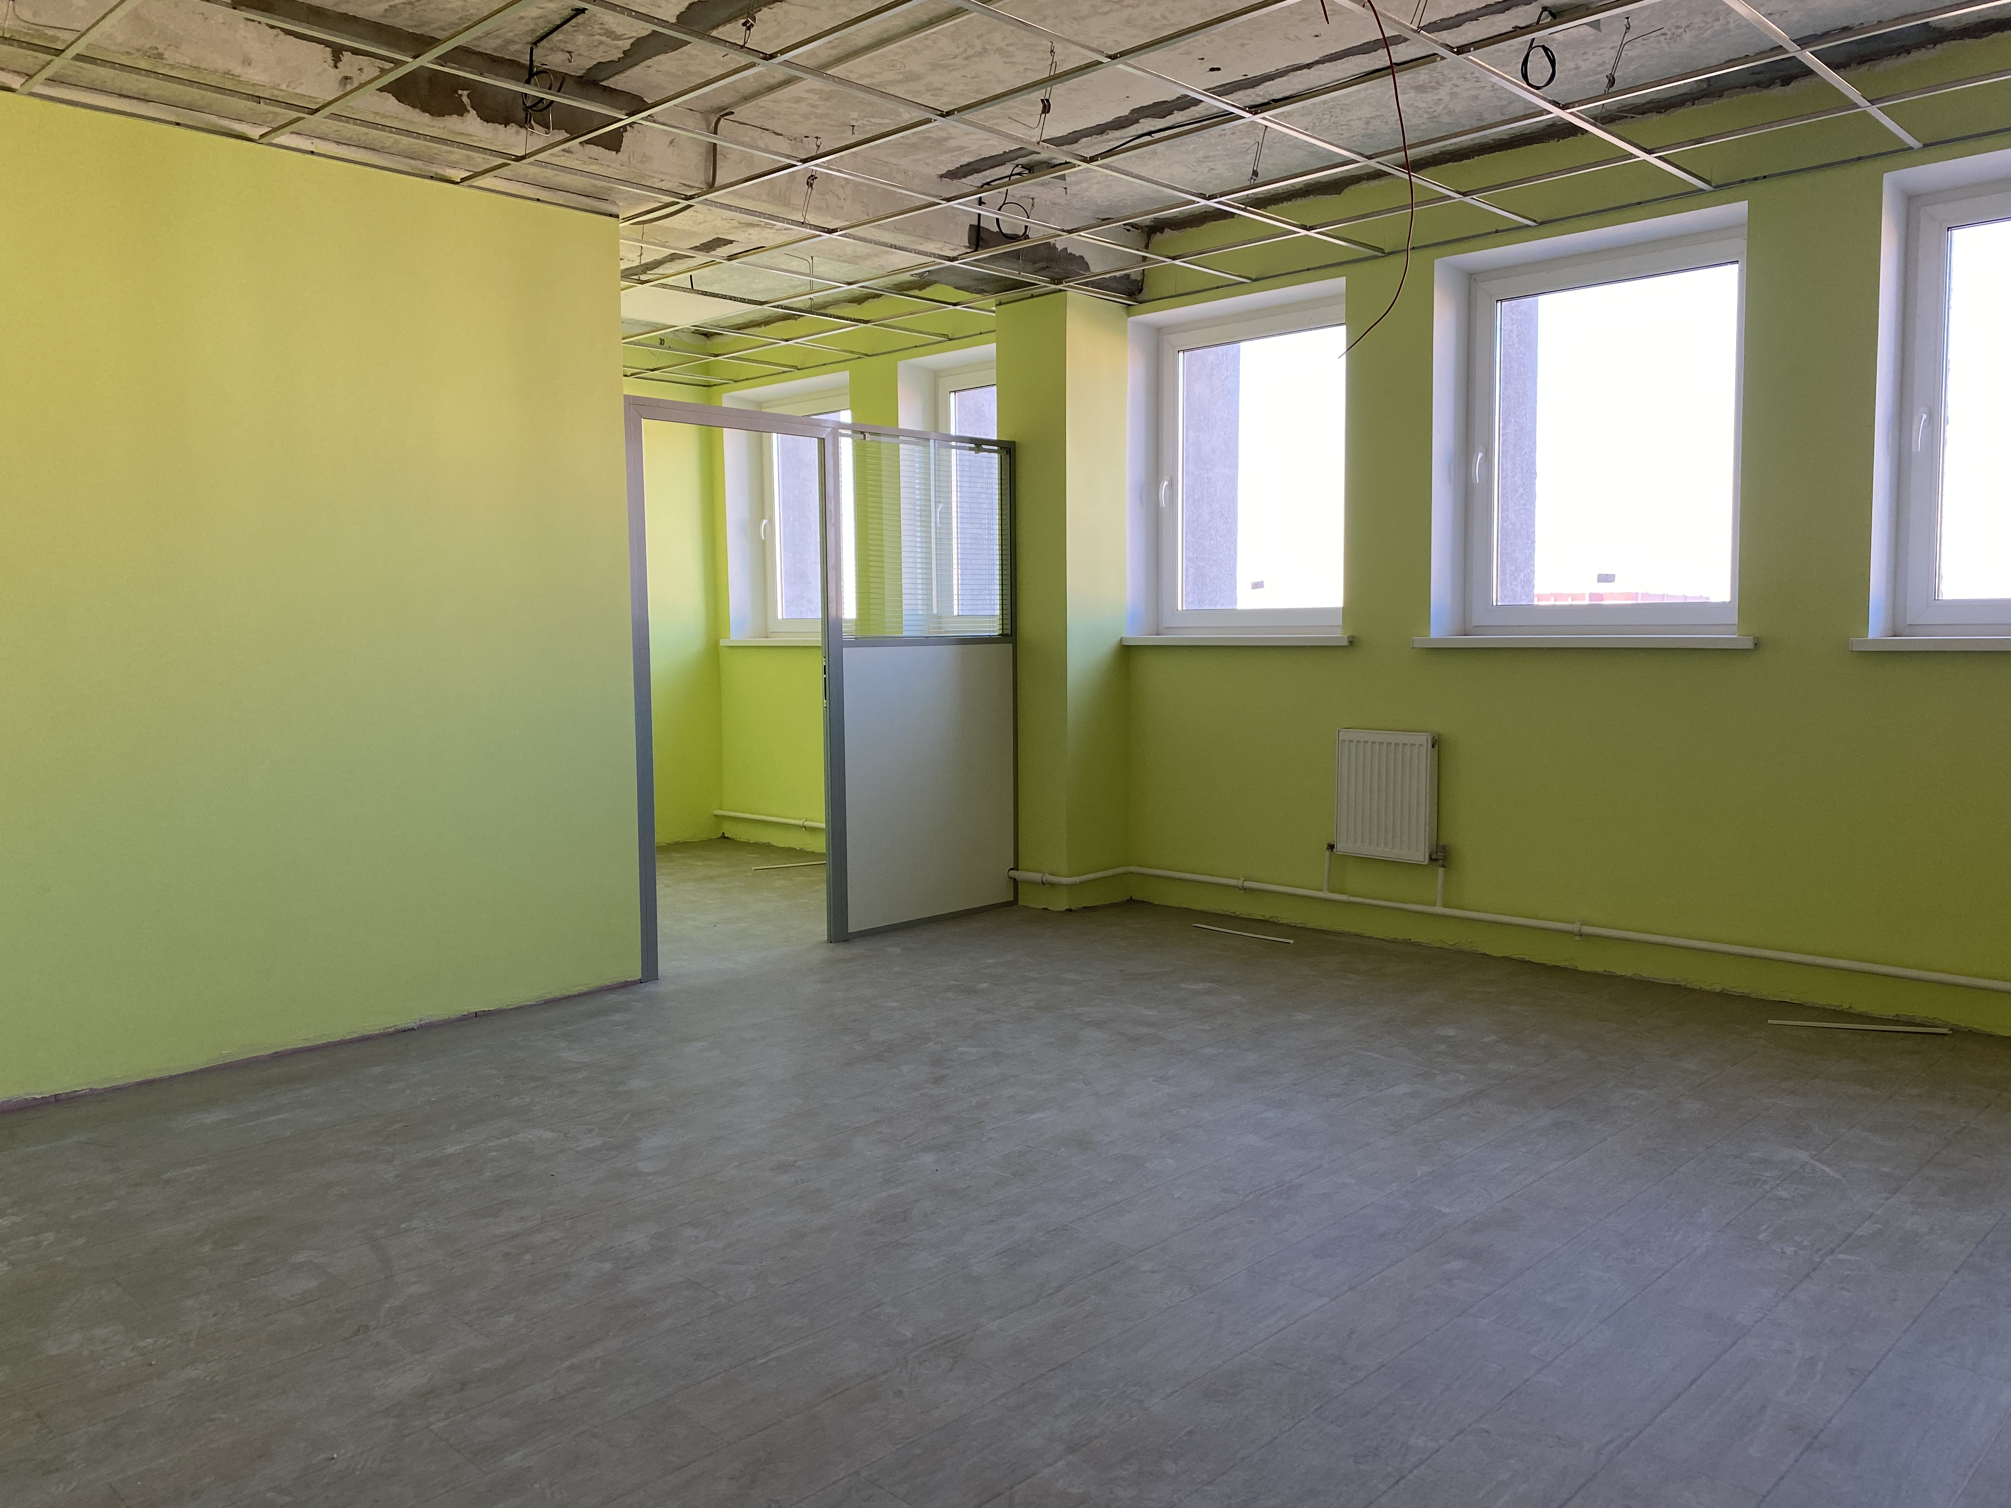
ТЕХНОПАРК СКОРО ОТКРОЕТ СВОИ ДВЕРИ
В настоящее время завершаются ремонтные работы 8-9 этажей, фойе, лестничных клеток.
Уже в первом квартале 2022 года технопарк начнет размещать резидентов в новых офисах, оборудованных офисной мебелью и современными компьютерами.

Slide 12
ПОРЯДОК ВСТУПЛЕНИЯ В ТЕХНОПАРК
Разработка-бизнес проекта
Защита бизнес-проекта перед Советом технопарка
Получение статуса резидента технопарка и заключение договора об инновационной деятельности

Slide 13
ЛУЧШИЕ ИННОВАЦИОННЫЕ ПРОЕКТЫ
ООО «Группа компаний «Ресурсконтроль»
Группа компаний «Ресурсконтроль» — интегратор системы спутникового мониторинга транспорта и контроля топлива, разработчик ПО и мобильных приложений для спутникового мониторинга, производитель ГЛОНАСС/GPS оборудования «ResurscontrolPRO».
В 2021 году стали победителем конкурса «Предприниматель года» в номинации «Эффективный бизнес в сфере услуг».
https://resurscontrol.com/

Slide 14
ЛУЧШИЕ ИННОВАЦИОННЫЕ ПРОЕКТЫ
ООО «Дим-Тим»
Dim-Tim – креативная web-студия.
разработка сайтов
создание и продвижение брендов.
создание инновационной CRM системы ilvoCRM.com для агентств недвижимости и частных риелторов».
https://dim-tim.com/

Slide 15
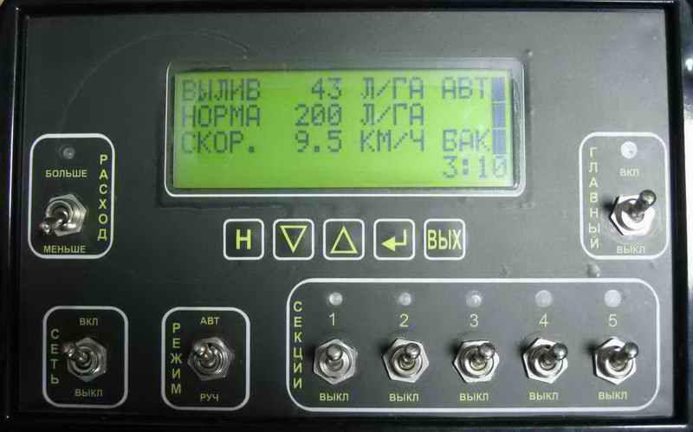
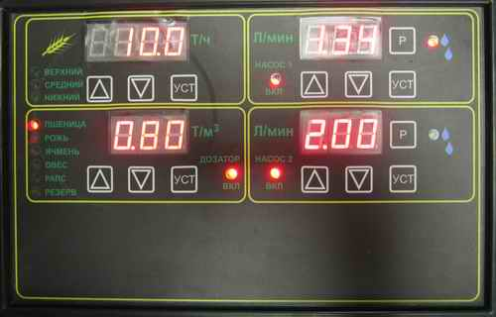
ЛУЧШИЕ ИННОВАЦИОННЫЕ ПРОЕКТЫ
ЧПТУП «Авола»
Разработка и производство инновационной электроники для автомобильной, автотракторной, сельскохозяйственной техники, автоматизация технологических процессов промышленности и сельского хозяйства.
Разработка микропрограммного обеспечения.
Тиражирование микропрограммного обеспечения в микросхемах заказчика.
Сборка печатных плат под заказ.
Корпоративное системное администрирование и безопасность локальных сетей.
http://avola.by/

Slide 16
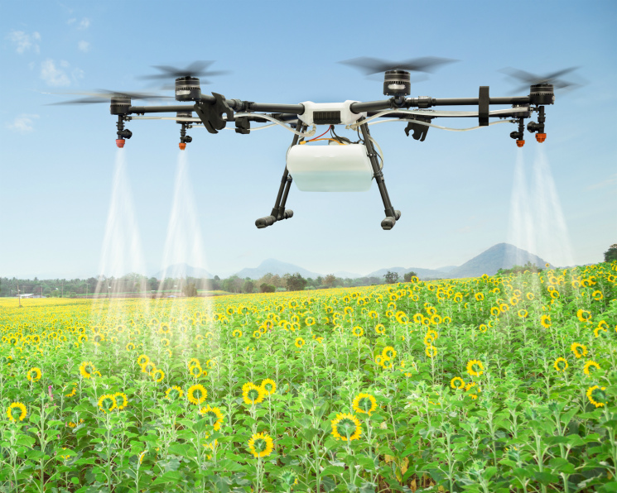
ЛУЧШИЕ ИННОВАЦИОННЫЕ ПРОЕКТЫ
ООО «БелДрон»
Идея проекта – интеграция системы мониторинга за состоянием с/х культур, воздействие на них с помощью беспилотного летательного комплекса с использованием программного обеспечения в сельское хозяйство и отрасли растениеводство на территории Республики Беларусь и за ее пределами, что позволит оптимизировать затраты, эффективно заменить ручной труд, рационально использовать ресурсы, внедрить точное земледелие, обеспечить соблюдение технологии растениеводства.
https://cropfleet.ru/

Slide 17
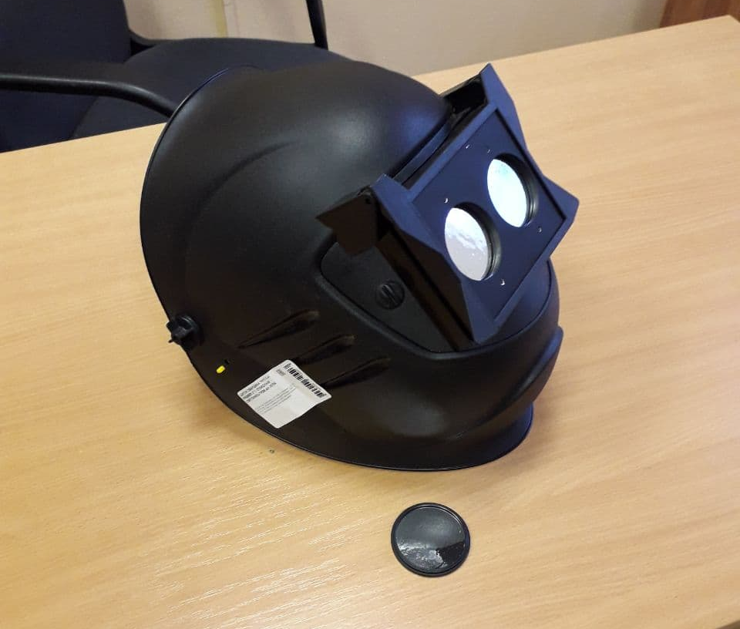
ЛУЧШИЕ ИННОВАЦИОННЫЕ ПРОЕКТЫ
ИП Свирский А.А.
Создание специальной сварочной маски с использованием телескопической бинокулярной лупы.

Slide 18
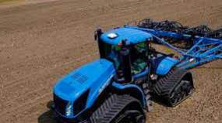
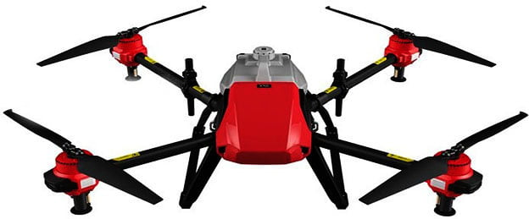
ЛУЧШИЕ ИННОВАЦИОННЫЕ ПРОЕКТЫ
ООО «Интеллектуальные системы земледелия»
Организация информационно-аналитической системы «Урожай» – мониторинг и комплексный анализ сельхозугодий на базе использования БЛПА(беспилотного летательного аппарата), нейронных сетей и ГИС (географической информационной системы».
https://isf.by/

Slide 19
На территории БИЗНЕС-ИНКУБАТОРа и ТЕХНОПАРКа постоянно работают:
СТАРТАП-ШКОЛА
БИЗНЕС-ШКОЛА
IT-ШКОЛА

Slide 20
НАШИ МЕРОПРИЯТИЯ

Slide 21
КОНТАКТЫ
Сайт:
законипорядок.бел
Адрес:
Республика Беларусь, г.Витебск, ул.Толстого 1 (3 этаж)
Skype: zakoniporyadok.vit@gmail.com
E-mail: zakoniporyadok.vit@gmail.com
Контактные телефоны:
+375 (33) 662 05 65 — услуги инкубатора
+375 (29) 545 03 35 — технопарк
+375 (33) 667 03 35 — юридический отдел
+375 (29) 835 03 35 — предоставление помещений

